Slide 3
Размер слайда: Широкоформатный (4:3) Основной шрифт: Calibri Цвет текста: тёмный. Не более трёх основных цветов в презентации Интервал у текста 1,0

Slide 4
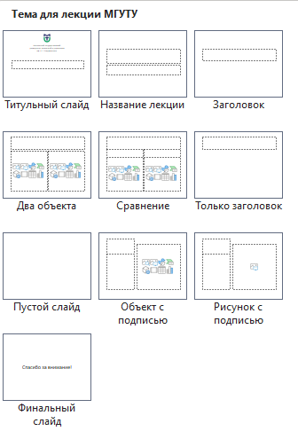
В шаблоне темы презентации к лекции онлайн-курса в разделе «создать слайд»
для вашего удобства находятся шаблоны таких слайдов, как:
-титульный слайд;
-название лекции;
-финальный слайд
и д.р.

Slide 5
Иллюстрации должны быть выполнены с высоким качеством и в форматах .png, .jpg. В любом случае следует избегать других форматов данных. Во всех случаях необходимо принять меры по минимизации объема графического файла, не теряя при этом качества его визуальной составляющей.

